Slide 1

PIANO DI AZIONE LOCALE
« IL SISTEMA DI SVILUPPO INTEGRATO PER UN NUOVO BRAND CULTURALE, TURISTICO E PRODUTTIVO »
PSR SICILIA 2014- 2020 - Sotto misura 19.4
WEBINAR 12 MAGGIO 2020
UNIVERSITA’ DEGLI STUDI DI MESSINA
Corso di
STRATEGIA E INNOVAZIONE IN AGRIBUSINESS
Prof.ssa Daniela Baglieri
Prorettore alla Ricerca, Innovazione e Trasferimento Tecnologico
Incontro sul tema
«Sviluppo Locale Sostenibile, il ruolo dei G.A.L.:
cosa sono e cosa fanno»
Relatore
Arch. Roberto Sauerborn – Direttore GAL Tirrenico Mare Monti e Borghi

Slide 2
IL PAL
Piano di Azione Locale
Un Sistema di Sviluppo Integrato Culturale Turistico Produttivo
per la
Creazione di un Marchio D’Area
del
Presidio Ambientale
GAL TIRRENICO

Slide 3


NORMATIVA DI RIFERIMENTO
REGOLAMENTO (UE) n. 1305/2013
Che stabilisce norme generali a disciplina del sostegno dell'Unione a favore dello sviluppo rurale, finanziato dal Fondo europeo agricolo per lo sviluppo rurale ("FEASR") .
REGOLAMENTO DELEGATO (UE) n. 807/2014
Che integra talune disposizioni del regolamento (UE) n. 1305/2013 e che introduce
disposizioni transitorie
REGOLAMENTO DI ESECUZIONE (UE) n. 808/2014
Che reca modalità di applicazione del regolamento (UE) n. 1305/2013 del Parlamento europeo e del Consiglio sul sostegno allo sviluppo rurale da parte del FEASR
DECISIONE DELLA COMMISSIONE EUROPEA C(2015)8403 del 24 novembre 2015 di approvazione del PSR Sicilia 2014-2020

Slide 4
LA NUOVA PROGRAMMAZIONE REGIONALE
PER LO SVILUPPO RURALE
PRIORITA’ E FOCUS AREA
IL PSR SICILIA HA 3 OBIETTIVI STRATEGICI:
  Competitività nel settore agricolo;
  Gestione sostenibile delle risorse naturali
  Sviluppo equilibrato dei territori rurali
  Per raggiungere questi obiettivi la Programmazione si basa su una nuova struttura basata su
  6 PRIORITA’ DI INTERVENTO
  Suddivise in 18 FOCUS AREA

Slide 5
LA NUOVA PROGRAMMAZIONE REGIONALE
PER LO SVILUPPO RURALE
STRATEGIA EUROPA 2020
Presenta tre priorità che si rafforzano a vicenda
Crescita intelligente: sviluppare un’economia
basata sulla conoscenza e sull’innovazione
Crescita sostenibile: promuovere un economia
Più efficiente sotto il profilo delle risorse, più
verde e più competitiva
Crescita inclusiva : promuovere un’economia con un
alto tasso di occupazione che favorisca la
coesione socialee territoriale.

Slide 6
Le 6 Priorità del PSR 2014 – 2020
Promuovere il trasferimento di conoscenze e l'innovazione nel settore agricolo e forestale e nelle zone rurali.
Potenziare in tutte le regioni la redditività delle aziende agricole e la competitività dell'agricoltura in tutte le sue forme e promuovere tecnologie innovative per le aziende agricole e la gestione sostenibile delle foreste.
Promuovere l'organizzazione della filiera alimentare, compresa la trasformazione e la commercializzazione dei prodotti agricoli, il benessere degli animali e la gestione dei rischi nel settore agricolo.
Preservare, ripristinare e valorizzare gli ecosistemi connessi all'agricoltura ed alle foreste.
Incentivare l'uso efficiente delle risorse e il passaggio a un'economia a basse emissioni di carbonio e resiliente al clima nel settore agroalimentare e forestale.
Adoperarsi per l'inclusione sociale, la riduzione della povertà e lo sviluppo economico nelle zone rurali.

Slide 7
LA SESTA PRIORITA’ e
FOCUS AREA DELLA MISURA 19
6 A: Favorire la diversificazione, la creazione e lo sviluppo di piccole imprese nonché dell’occupazione
6 B : Stimolare lo sviluppo locale nelle zone rurali
6 C : Promuovere l’accessibilità, l’uso e la qualità delle tecnologie dell’informazione e della comunicazione (TIC) nelle zone rurali.

Slide 8

LA NUOVA PROGRAMMAZIONE REGIONALE
PER LO SVILUPPO RURALE
MISURA | TITOLO DELLA MISURA, ARTICOLO DI RIFERIMENTO DEL REG. (UE) 1305/2013 E DOTAZIONE FINANZIARIA (SPESA PUBBLICA)
M01 | Trasferimento di conoscenze e azioni di informazione | €. 9.000.000,00
M02 | Servizi di consulenza | €. 7.000.000,00
M03 | Regimi di qualità dei prodotti agricoli e alimentari | €. 11.000.000,00
M04 | Investimenti in immobilizzazioni materiali | €. 712.000.000,00
M05 | Ripristino del potenziale produttivo agricolo danneggiato | €. 12.500.000,00
M06 | Sviluppo delle aziende agricole e delle imprese | €. 244.700.000,00
M07 | Servizi di base e rinnovamento dei villaggi nelle zone rurali | €. 38.000.000,00
M08 | Investimenti nello sviluppo delle aree forestali | €. 202.150.000,00
M10 | Pagamenti agro-climatico-ambientali | €. 226.000.000,00
M11 | Agricoltura biologica | €. 417.000.000,00
M12 | Indennità Natura 2000 | €. 42.000.000,00
M13 | Indennità a favore delle zone soggette a vincoli | €. 102.400.000,00
M15 | Servizi silvo-climatico-ambientali e misure forestali | €. 4.000.000,00
M16 | Cooperazione | €. 41.160.000,00
M19 | Sostegno allo sviluppo locale LEADER | €. 122.650.000,00

Slide 9
MISURA 19 – Sostegno allo sviluppo locale LEADER – (SLTP – sviluppo locale di tipo partecipativo)
Persegue finalità di sviluppo integrato su scala sub regionale con il contributo prioritario delle comunità locali.
Il Reg. UE n. 1303/2013 definisce la Strategia di Sviluppo Locale di tipo partecipativo come «Un insieme coerente di operazioni rispondenti a obiettivi e bisogni locali, che contribuisce alla realizzazione della strategia dell’Unione per una crescita intelligente, sostenibile e inclusiva e che è concepito ed eseguito da un gruppo di azione locale».
LEADER è la denominazione attribuita allo sviluppo locale di tipo partecipativo sostenuto dal FEASR (Collegamento tra azioni volte allo sviluppo delle economie rurali).
L’approccio LEADER: impostazioni bottom-up e logiche di integrazione e di partecipazione che lo governano.

Slide 10
MISURA 19 - Sostegno allo sviluppo locale LEADER
APPROCCIO MULTIFONDO
Nel rispetto delle indicazioni contenute nell’AdP la Regione adotterà il multi-finanziamento, attraverso l’implementazione dello strumento CLLD (COMMUNITY-LED LOCAL DEVELOPMENT). Fondi SIE: FEASR fondo capofila ed il FESR per gli interventi non PSR.
Il CLLD è un approccio (metodo) strettamente dal basso verso l'alto.
E' il gruppo d'azione locale a stabilire la strategia di sviluppo locale e le operazioni soggette a finanziamento.
Le azioni di sviluppo locale di tipo partecipativo possono essere finanziate nell’ambito di un obiettivo tematico con una priorità d’investimento dedicata.
Lo sviluppo locale di tipo partecipativo deve essere necessariamente attuato dalla comunità locale attraverso la costituzione di partenariati tra pubblico e privato (GAL).

Slide 11
MISURA 19 - Sostegno allo sviluppo locale LEADER - (SLTP - sviluppo locale di tipo partecipativo)
L’approccio Leader è:
❑ concentrato su territori subregionali specifici;
❑ gestito dai Gruppi di Azione Locale (GAL) costituiti da soggetti pubblici e privati rappresentativi degli interessi socio-economici del territorio in cui né il settore pubblico, né un singolo gruppo di interesse rappresenti, a livello decisionale, più del 49% degli aventi diritto al voto;
❑ realizzato attraverso l’elaborazione di strategie territoriali di sviluppo locale, integrate e multisettoriali, da parte dei GAL;
❑ proposto ed attuato attraverso l’elaborazione di un Piano di Azione Locale per tradurre gli obiettivi in azioni.

Slide 12
Ambiti tematici Misura 19
1.Sviluppo e innovazione delle filiere e dei sistemi produttivi locali (agro-alimentari, forestali, artigianali e manifatturieri);
2.Sviluppo della filiera dell’energia rinnovabile (produzione e risparmio energia);
3.Turismo sostenibile;
4.Cura e tutela del paesaggio, dell’uso del suolo e della biodiversità (animale e vegetale);
5.Valorizzazione di beni culturali e patrimonio artistico legato al territorio;
6.Accesso ai servizi pubblici essenziali;
7.Valorizzazione e gestione delle risorse ambientali e naturali;
8.Inclusione sociale di specifici gruppi svantaggiati e/o marginali;
9.Legalità e promozione sociale nelle aree ad alta esclusione sociale;
10.Reti e comunità intelligenti.

Slide 13
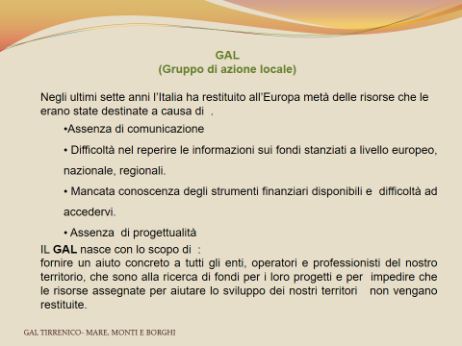
Cosa è e perché nasce un Gruppo di Azione Locale

Slide 14
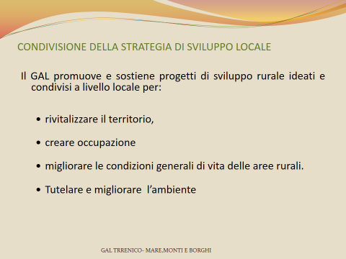

Slide 15
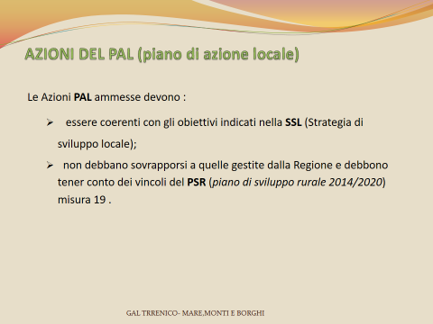

Slide 16
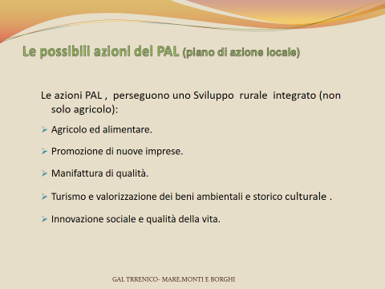

Slide 17
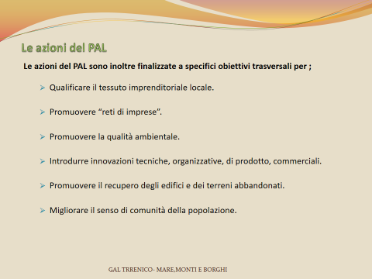

Slide 18
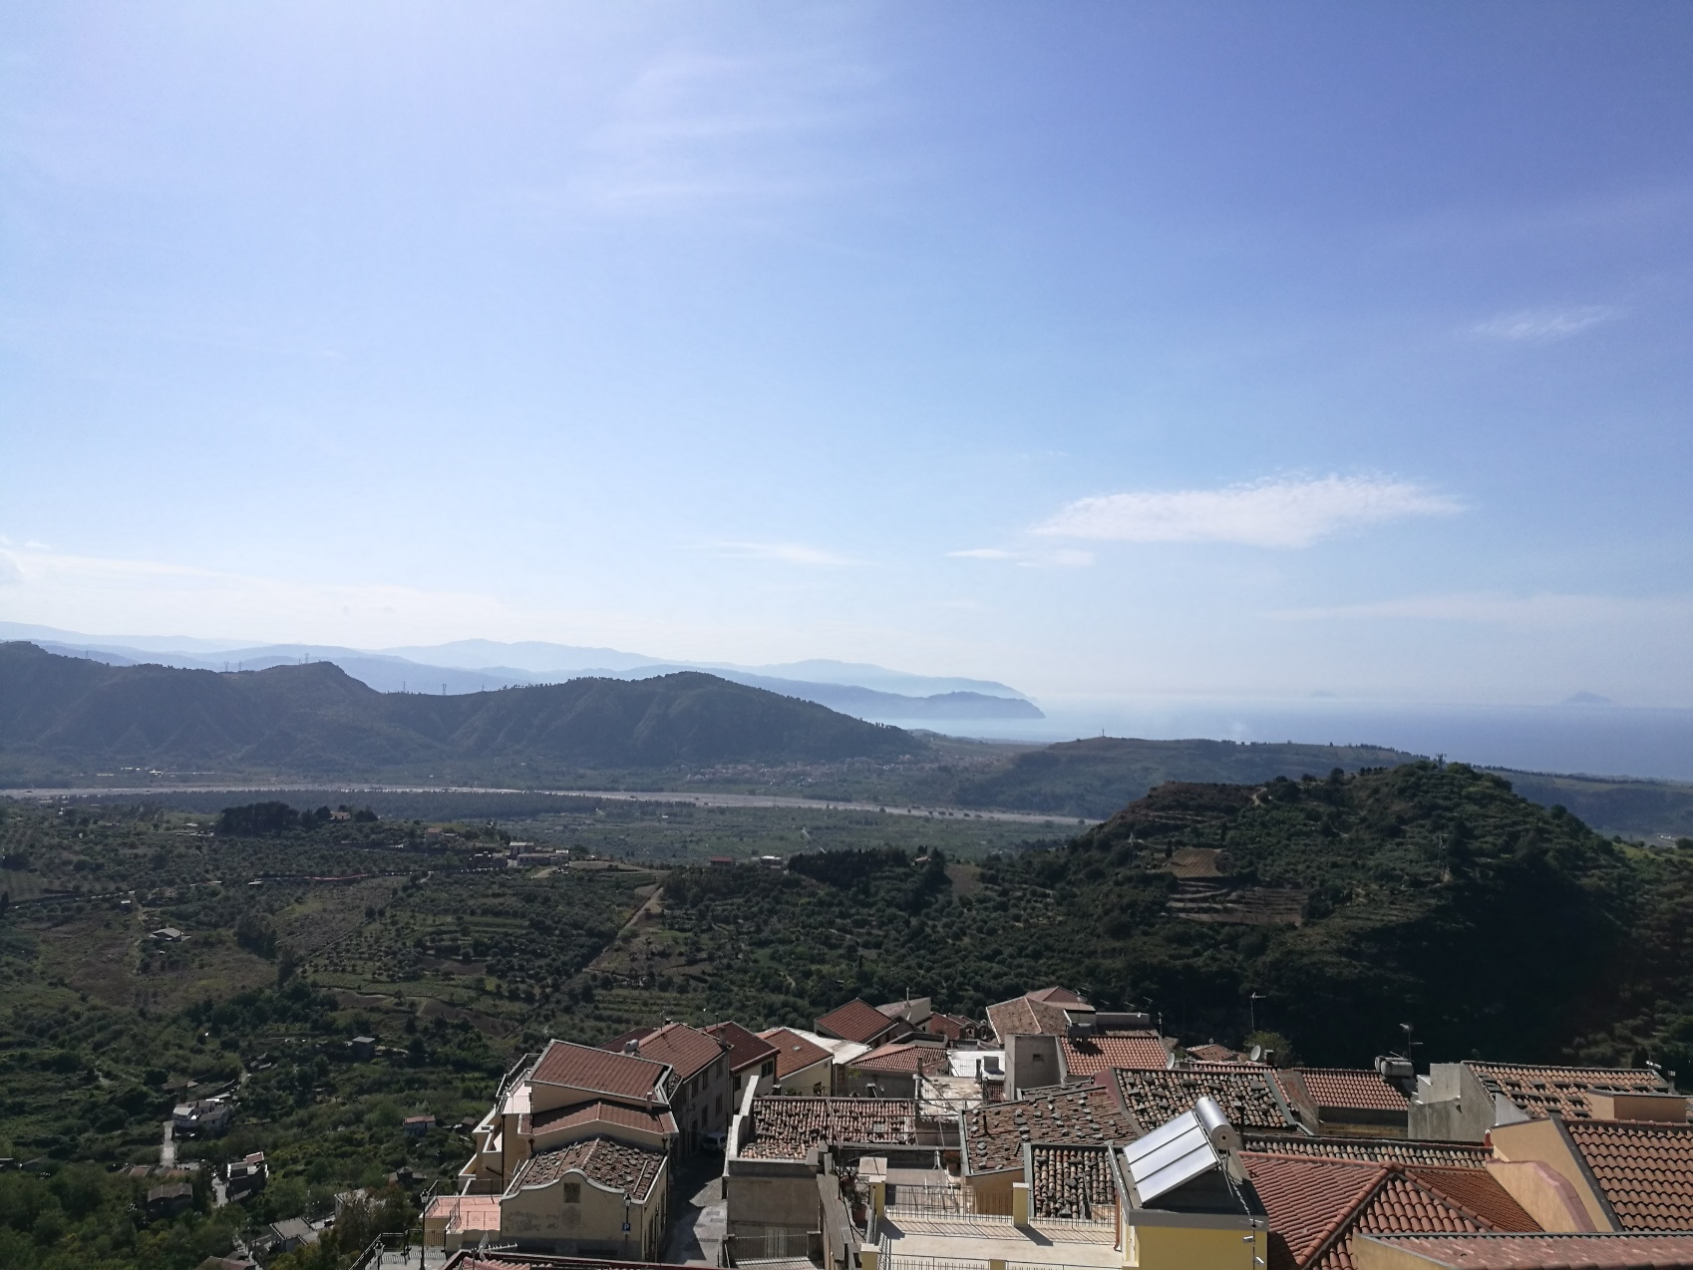
IL TERRITORIO DEL GAL

Slide 19
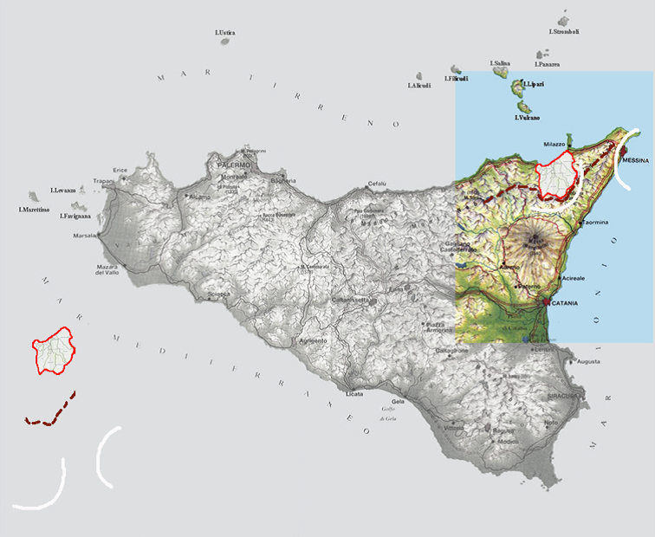

Slide 20
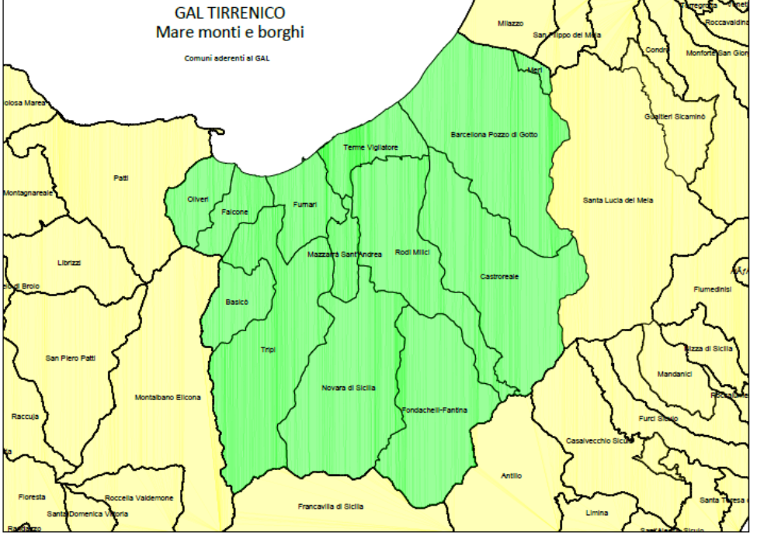
I COMUNI DEL GAL TIRRENICO
Barcellona Pozzo di Gotto, Basicò, Castroreale, Falcone, Fondachelli Fantina, Furnari, Mazzarrà Sant’Andrea, Merì, Novara di Sicilia, Oliveri, Rodì Milici, Terme Vigliatore, Tripi.

Slide 21
La regione geografica
La regione fisica denominata
“depressione intervalliva” e le sue Risorse
Situata tra le due regioni montuose, costituita essenzialmente dal sistema dei bacini imbriferi del Patri e del Longano, evidenzia lo squilibrio territoriale causato dalla modifica delle direttrici di crescita del territorio che seguivano la morfologia longitudinale, in quelle aderenti alle linee morfologiche trasversali: dalla cultura di crinale a quella di mercato/valle.
Il territorio, oggi geograficamente individuabile come “Bassa area nebrodense-peloritana”, ha la necessità di definire
un proprio marchio,
un logotipo territoriale.

Slide 22
ELEMENTI TIPICI IDENTITARI
Sono decine gli elementi tipici ed identitari del comprensorio GAL Tirrenico, socio-culturali, ambientali, storici, artistici, eno-gastronomici, economici, ecc.
E’ ovviamente impossibile qui elencarli tutti, mentre lo saranno nell’ambito dell’attuazione dell’azione di marketing territoriale del GAL.
Infatti, il territorio, oggi geograficamente individuabile come “Bassa area nebrodense-peloritana”, ha la necessità di definire un proprio marchio, un logotipo territoriale.
Pertanto, si è scelto di indicare di seguito quelli più noti anche all’esterno e/o riconosciuti sulla scorta di decretazioni ufficiali da parte di enti pubblici e/o organismi.

Slide 23
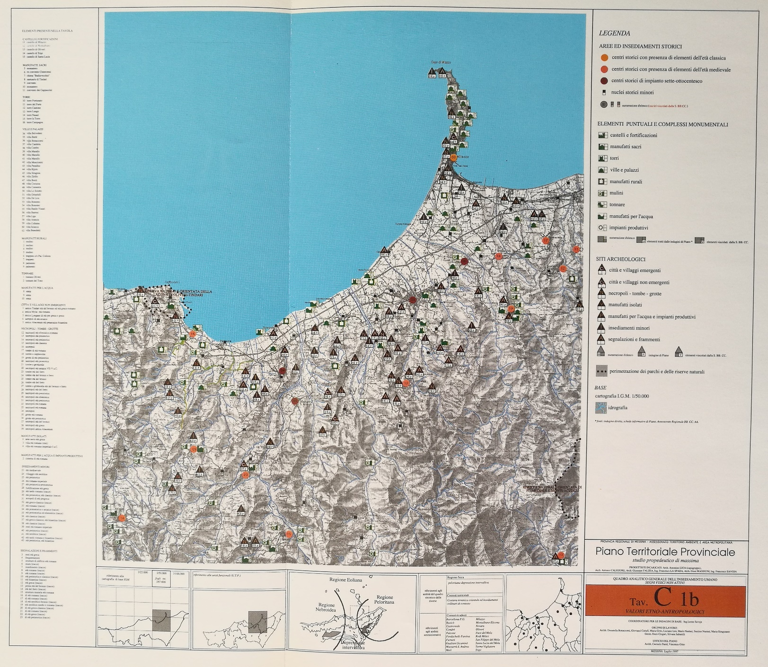
Etno antropologici

Slide 24
ELEMENTI TICIPI IDENTITARI
STORICO – AMBIENTALI – ARCHEOLOGICI
GEOSITI
SOCIO – CULTURALI
ECONOMICO – TURISTICI
SOCIO – ENO - ALIMENTARI

Slide 25
Elementi tipici identitari
STORICO – AMBIENTALI - ARCHEOLOGICI:
  1) La montagna, le colline e i borghi:
  Territori ricchi di storia e di valenze paesaggistiche di alto pregio ambientale, basti citare i territori di Novara di Sicilia, Castroreale, Tripi, Rodì Milici e Fondachelli Fantina che rappresentavano il naturale scambio tra i due versanti jonico e tirrenico e con un’accessibilità nell’area interna favorita dai bacini imbriferi.
    Di importate interesse paesaggistico nelle colline é, e non solo, la ”Rocca Novara” (1.340 m s.l.m. detta anche “Rocca Salvatesta” dagli abitanti di Novara di Sicilia) è una delle montagne più alte dei monti Peloritani e collocata al confine meridionale dei monti Peloritani, tra il territorio di Novara di Sicilia e di Fondachelli Fantina. È detta anche il Cervino di Sicilia per la sua conformazione particolare

Slide 26
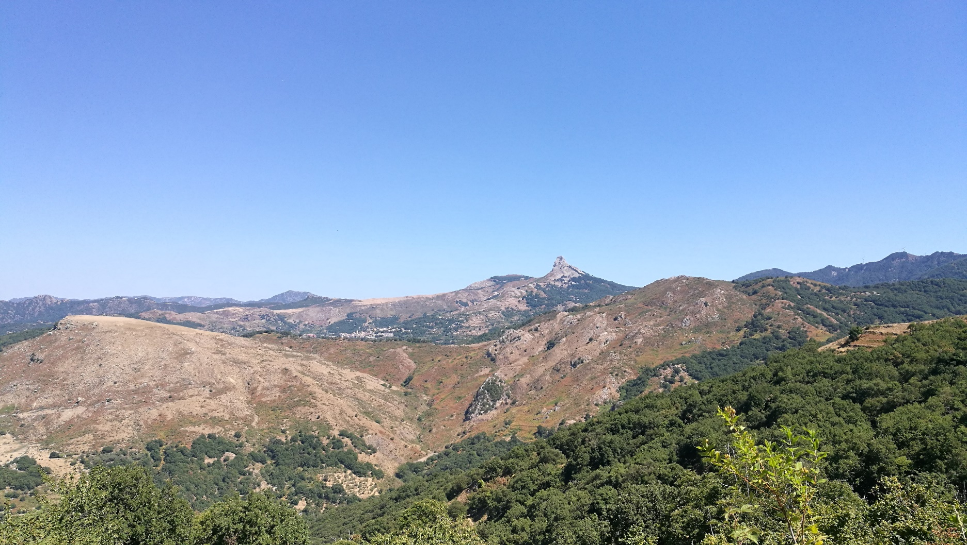
Il Cervino di Sicilia

Slide 27
Elementi identitari
2) I GEOSITI
  Rilevante anche la presenza di GEOSITI di interesse MONDIALE e NAZIONALE, riconosciuti con Decreto Ass. reg. Terr. Ed Ambiente, n° 289 del 20.07.2016, in cui è possibile riscontrare un interesse geologico, geomorfologico, paleontologico, mineralogico o altri interessi connessi con la natura geologica dei luoghi e che, presentando un riconosciuto valore scientifico/ambientale, vanno preservati con norme di tutela specifiche. Si tratta:
    Rocca Novara, unità di Novara di Sicilia, sito di interesse geologico Mondiale;
    Castello di Margi, a Castroreale, sito di interesse geologico Nazionale;
    Rocca Timogna, a Castroreale, sito di interesse geologico Locale;
    Rocca Novara, unità di Fondachelli Fantina, sito di interesse geologico Mondiale;

Slide 29
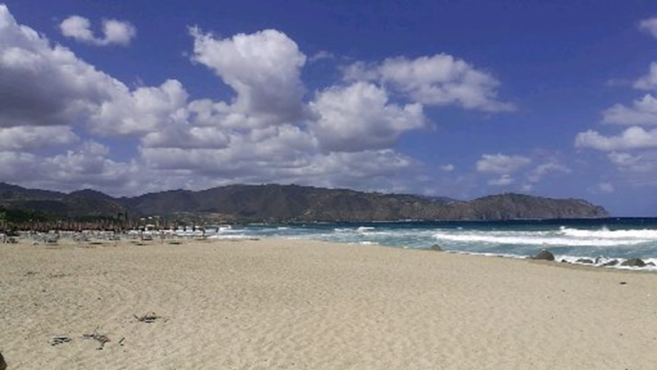
Elementi identitari
3) Ambiente marino, costiero
  le coste balneabili, quelle del GAL Tirrenico sono in buona condizione grazie sia al controllo delle attività antropiche che vi si svolgono sia, soprattutto, alle regole nell’uso dei diversi tratti di litorale imposte dai comuni e dall’istituzione delle Aree di Riserva Naturale Orientata di Marinello/Oliveri (PATTI)come della Riserva Naturale di Milazzo (pur se il territorio non fa parte amministrativamente del GAL Tirrenico le misure di tutela e gestione interessano, ovviamente, un areale ben più ampio di quello amministrativo)

Slide 30
Elementi identitari
RISERVA NATURALE di MARINELLO:
  Situata sotto il promontorio del Santuario di Tindari, l'area lagunare di Marinello è sottoposta a molte variazioni morfologiche del territorio che, modificando la costa, creano laghetti del litorale salmastri. Il trasporto sulla costa di sabbia e ghiaia è dovuto all'approfondimento del fondale marino, dovuto all'azione, in questo caso, del Mar Tirreno. Il numero dei laghetti varia a seconda della stagione e delle maree. Un paesaggio orizzontale bianco, verde e blu: i laghetti più interni diventano di acqua dolce. Flora: macchia mediterranea composta da euforbia, canne, mirto, capperi e fichi d’India.

Slide 31
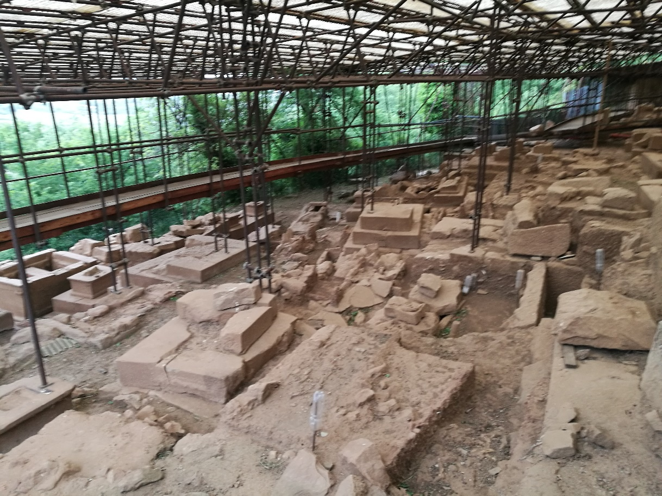
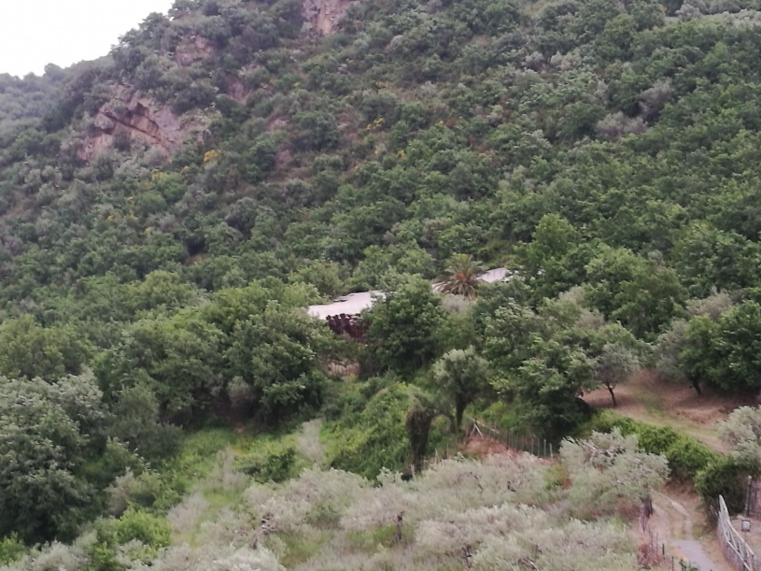
La Necropoli di Tripi

Slide 32
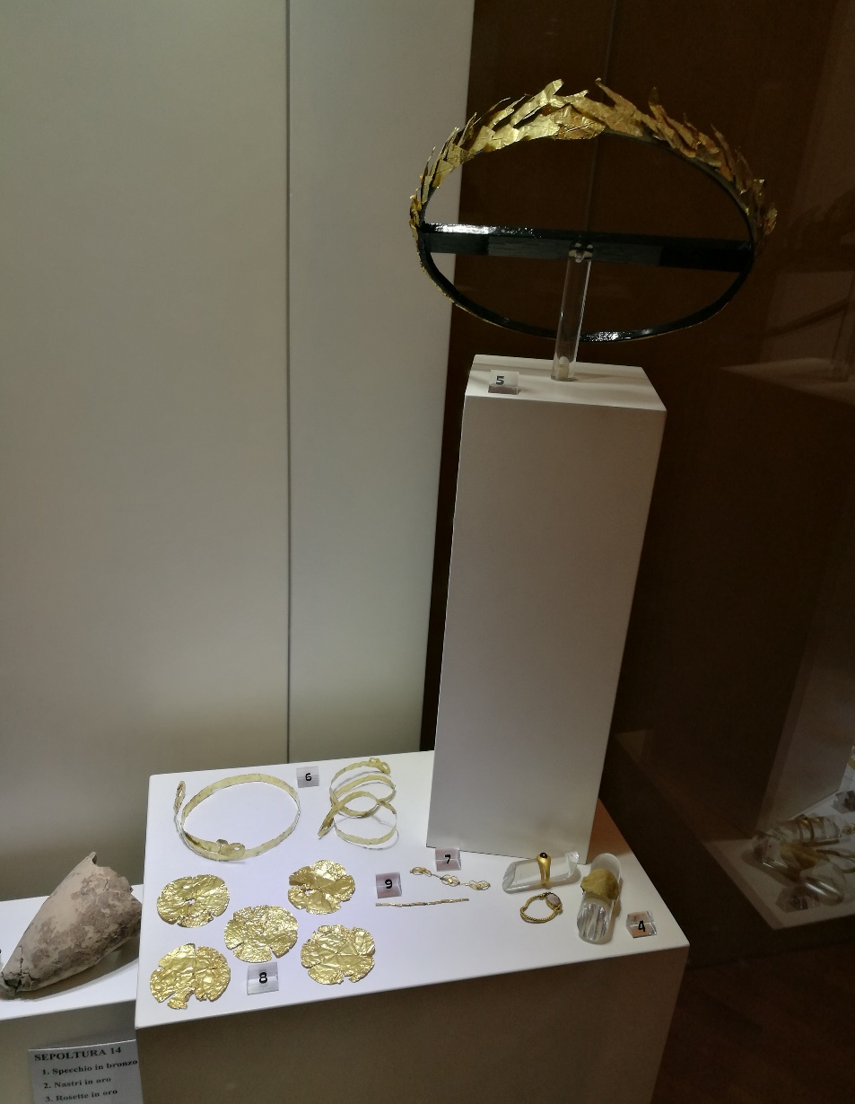
Elementi identitari
Il Museo Santi Furnari di Tripi (www.museosantifurnari.it) MAST
  Il Museo comunale è ospitato negli spazi dell'ottocentesco Palazzo Santi Furnari rifunzionalizzato grazie ad un sapiente restauro architettonico e destinato a polo culturale per attività plurivalenti.

Slide 33
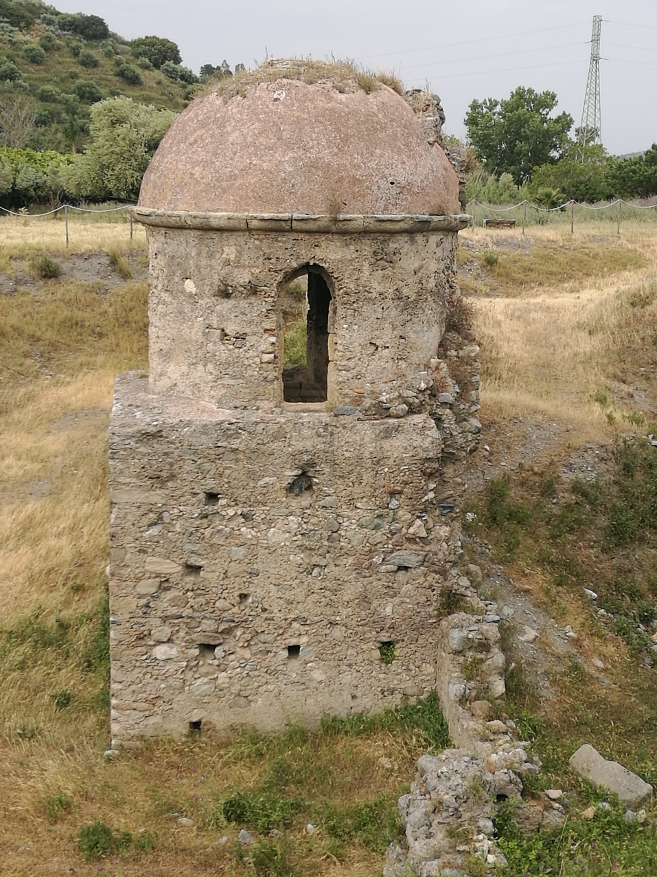
Elementi identitari
Resti antica citta’ di RHODIS
  Rodì Milici, unitamente a Terme Vigliatore, è inserita negli “Attrattori Culturali” del PO FESR, Allegato 4, Tab. C.
  Testimonianza tangibile dell’esistenza di un abitato sulla sponda del torrente Patrì è la cosiddetta Cupola rosata, portata completamente alla luce durante gli scavi eseguiti nel 1989.
  La Cupola è stata identificata con l’antica Chiesa di San Bartolomeo, si tratta del più prezioso reperto superstite della città di Rhodis-Solaria-Artemisia, sommersa dalle acque del torrente, durante l’alluvione del 1582. Dopodiché la popolazione si insediò a monte, costituendo quello che oggi è l’abitato di Rodì.-

Slide 34
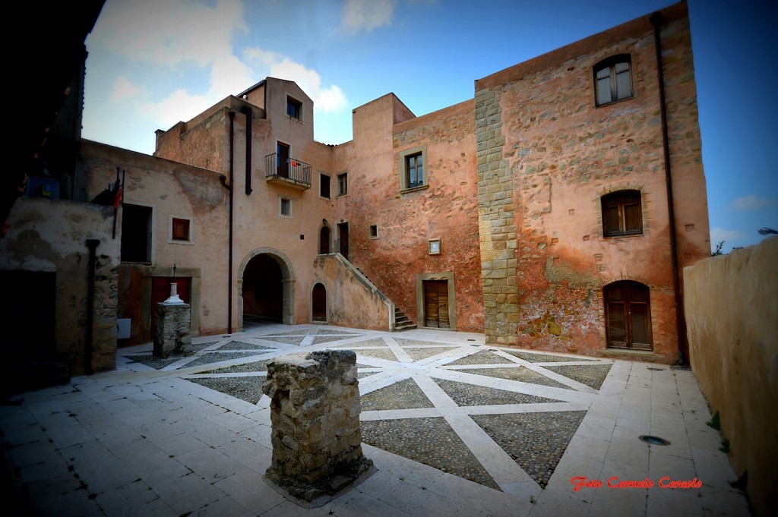
Palazzo dei Cavalieri di Malta

Slide 35
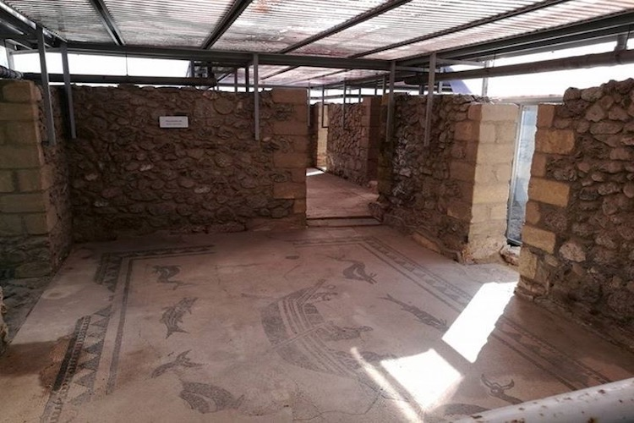
Villa Romana di Terme Vigliatore

Slide 36
Elementi identitari
SOCIO - CULTURALI:
  I borghi (che indichiamo anche come elementi di tipicità “storico - ambientali”)
    Novara di Sicilia, Castroreale (“Borghi più belli d’italia”), Rodì Milici, Tripi, Basicò, Fondachelli Fantina e Furnari assieme alle loro aree rurali, costituiscono una cintura, un sistema di particolare riferimento per i patrimoni architettonici, urbani, culturali, turistici, sociali ed identitari del comprensorio e in tale cornice strategica si pongono come elementi di base per la missione principale del GAL Tirrenico nella promozione e sviluppo di azioni ed interventi di cambiamento e miglioramento per la definizione del Marchio D’Area
      A tale proposito, proprio la particolarità dei centri minori ha fatto si che quelli di Castroreale, Novara di Sicilia, siano stati inseriti nel progetto di interesse mondiale da parte dell’ONU “Small Settlements. Ehnancing Rural-Urban linkages through culture” promosso su iniziativa della Cattedra UNESCO dell’UNIVERSITA’ di Ferrara, (partner del GAL) unitamente a Research Institut of Urbanitation, Xi’an Jaotong-Liverpool University di Suzhou (PRC) in preparazione della Conferenza Mondiale UN-Habitat III che si è tenuta a Quito in Ecuador ad ottobre 2016.

Slide 37
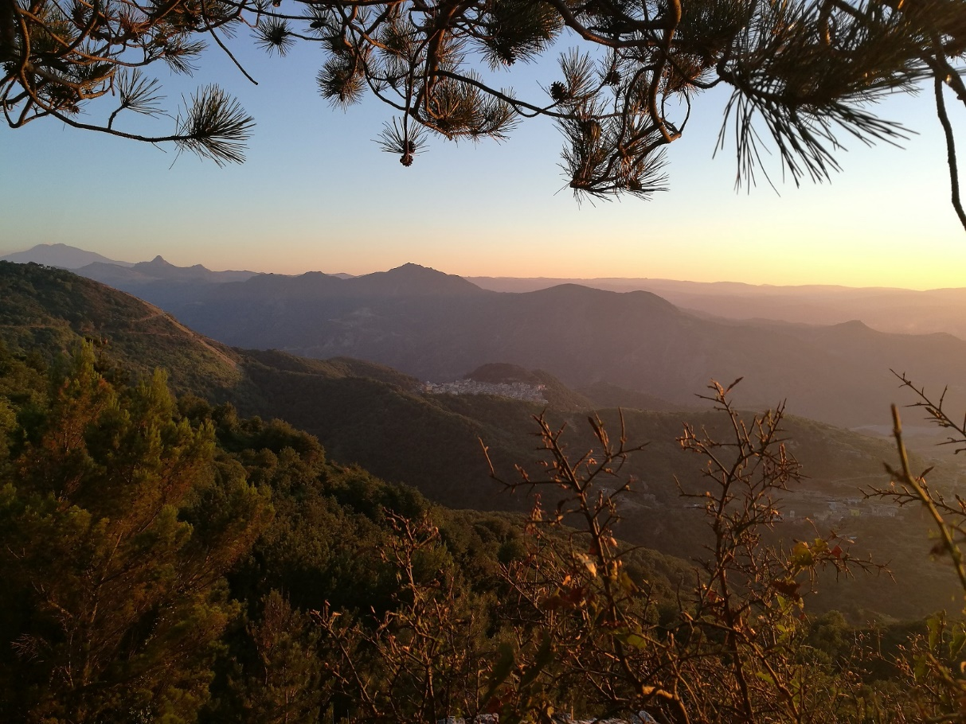
Elementi identitari

Slide 38
Elementi identitari
L’isola linguistica Greco-Italica
  Un elemento forte identità e caratterizzazione del comprensorio, in special modo dei comuni interni, è la lingua o meglio quello che rientra nella classificazione ufficiale dei “Dialetti italiani meridionali estremi”. I dialetti italiani meridionali estremi sono un insieme di dialetti parlati in Calabria, Sicilia, Salento e nel Cilento meridionale con caratteristiche fonetiche e sintattiche comuni tali da poterle includere in un'unica lingua. In passato si ebbero esperienze letterarie di prestigio alla corte di Federico II di Svevia nel Regno di Sicilia.
  Così i comuni di Rodì Milici, Fondachelli Fantina, Novara di Sicilia, Tripi e Castroreale costituiscono un “Isola Linguistica” greco-italica. Qui, infatti, è viva e parlata correntemente la Lingua siciliana che occupa il territorio dell'intera isola ed ha un carattere abbastanza unitario; comprende al suo interno le isole linguistiche arbëreshë, gallo-italica, e greca.

Slide 39
Elementi identitari
Il carnevale Storico di Rodi Milici :
  Carnevale Storico a Rodì Milici (ME). Il Carnevale Rodiese con i caratteristici “MESI DELL’ANNO”, manifestazione dedicata al culto ed alla tradizione, unica nel suo genere, è una rappresentazione carnascialesca, che propone, in dialetto agro-pastorale, una sorta di personificazione dei dodici mesi, in chiave satirico - umoristica.
  La manifestazione è stata riconosciuta dall' assessorato reg.le BB.CC. è iscritta nel libro delle Celebrazioni (REI), unica nel suo genere in tutta la Sicilia, si rappresenta la domenica e il martedì di carnevale, "la Disputa della Corona" una recita in dialetto Agro - Pastorale con la personificazione dei Dodici Mesi dell' anno interpretati da giovani e meno giovani del paese, la sola donna presente è il Mese di Aprile che a Dosso di Asini o cavalli bardati e addobati a festa , si mettono ad inseguire il Re, una sorta di Personaggio del Tempo, è contendono la Corona del potere, declamando ognuno i propri meriti e le priorità nel comandare, alla fine interviene un Magistrato ( che mette la pace fra loro e l'invita a ballare e mangiare ) la manifestazione si conclude in serata con la "Scilata di Cannaluvari" con la degustazione di pane e salcicce, vino Mamertino, e dolci tipici della festa.

Slide 40
Elementi identitari
La settimana Santa di Barcellona Pozzo di Gotto.
  I riti della Settimana Santa di Barcellona Pozzo di Gotto (Sumana Santa in siciliano) sono una manifestazione religiosa popolare tipica. Manifestazione inserita nel registro delle Eredità Immateriali della Regione Siciliana dal 20 ottobre del 2008.
  La Visilla
    Inno principale della Passio cantata il cui testo risale all'Alto Medioevo, adottato come brano di musica sacra nella combinazione di polifonia nella liturgia cristiana del periodo pasquale, in un comprensorio soggetto alla dominazione bizantina

Slide 41
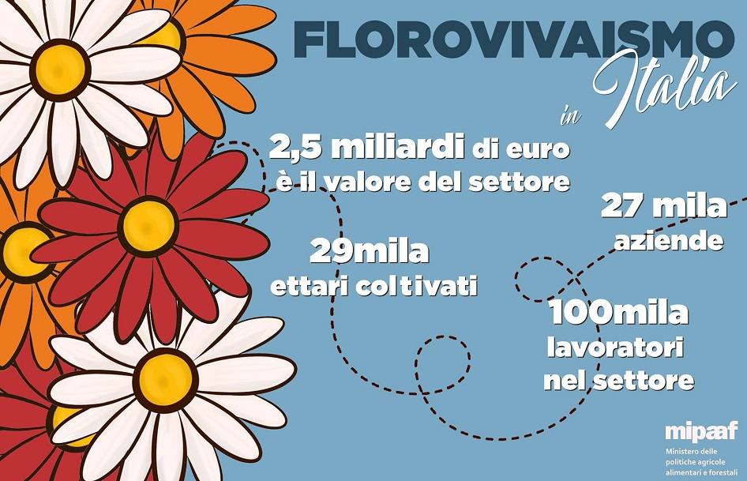
Elementi identitari

Slide 42
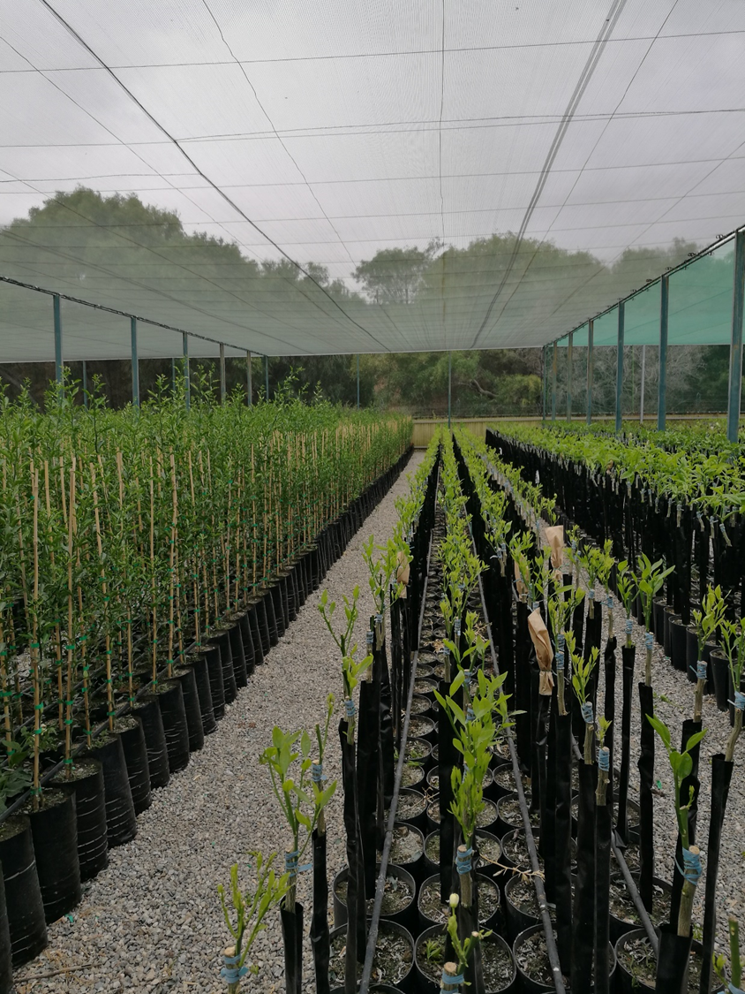
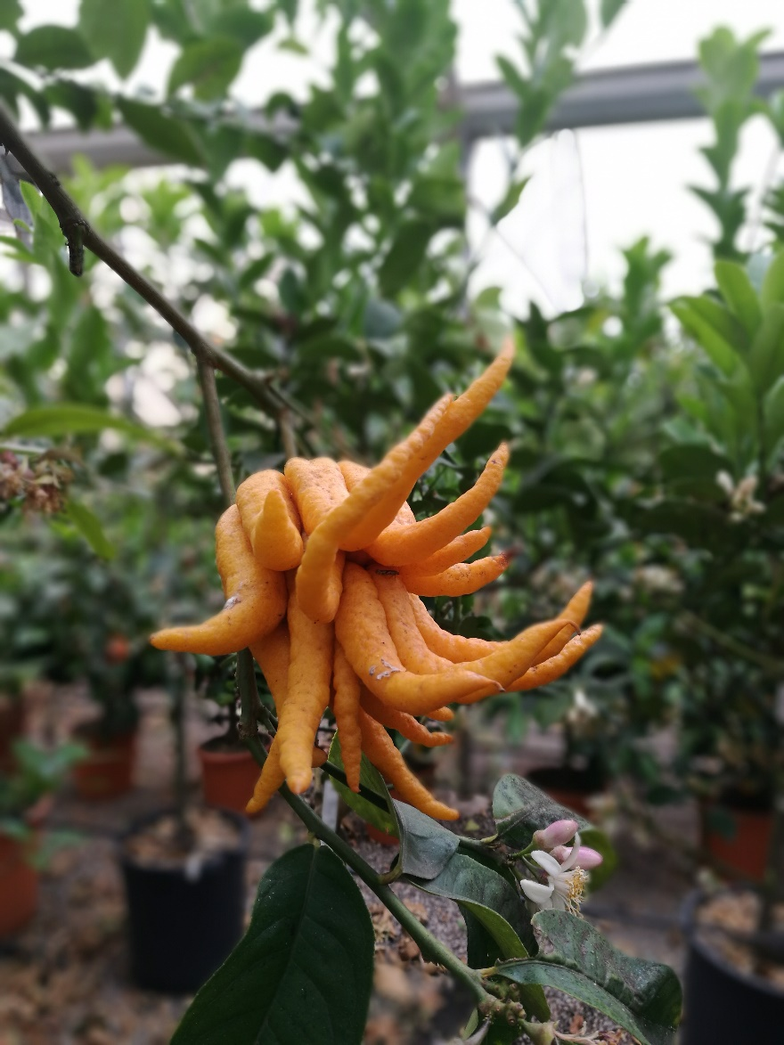
Elementi identitari

Slide 43
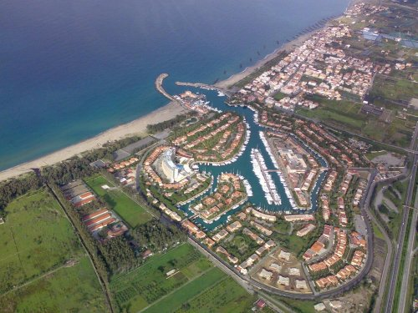
Elementi identitari
Il centro turistico di Portorosa.
  È il più grande porto turistico siciliano, e tra i più esclusivi del Mediterraneo. L'insediamento turistico-alberghiero e il porto ad esso annesso, sono il frutto di un'iniziativa imprenditoriale privata, con il consenso dell'Amministrazione comunale, intrapresa sulla fine degli anni settanta. La costruzione effettiva risale al 1985.

Slide 44
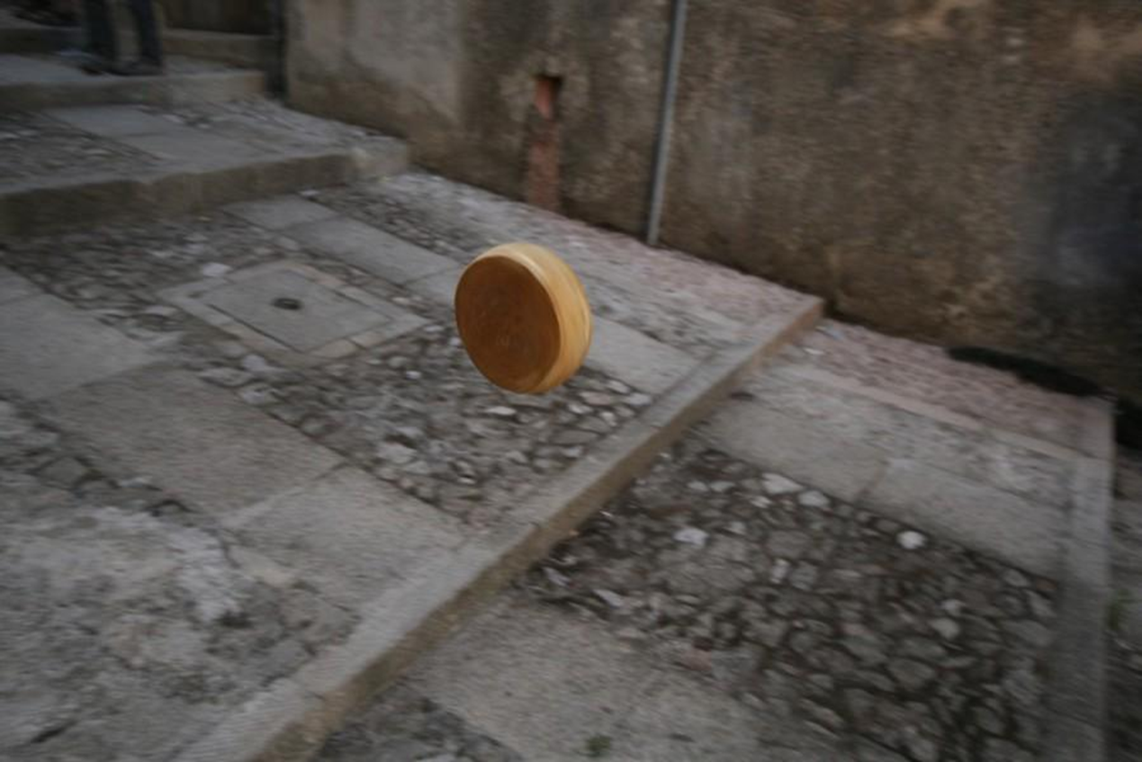
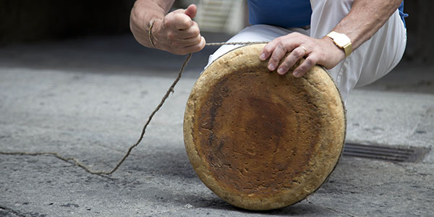
Elementi identitari

Slide 45
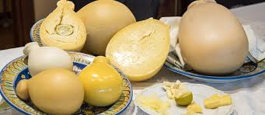
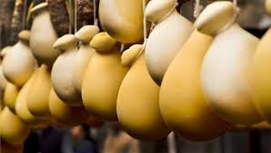
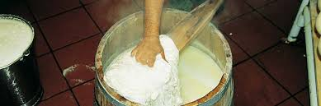
Elementi identitari

Slide 46
Elementi identitari
Vino della DOC : IL MAMERTINO
  Il Mamertino, è un vino DOC istituito con decreto dello 03/09/2004 pubblicato sulla gazzetta ufficiale dell'11/09/04 n 214. Abbraccia i vini prodotti in quasi tutti i comuni del GAL: Barcellona Pozzo di Gotto, Basicò, Castroreale, Falcone, Furnari, Mazzarrà Sant'Andrea, Merì, Oliveri, Rodì Milici, Terme Vigliatore e Tripi ed altri comuni in provincia di Messina.

Slide 47
GLI AMBITI TEMATICI DEL PAL
SVILUPPO ED INNOVAZIONE DELLE FILIERE DEI SISTEMI PRODUTTIVI LOCALI
TURISMO SOSTENIBILE

Slide 48
  SVILUPPO ED INNOVAZIONE DELLE FILIERE DEI SISTEMI PRODUTTIVI LOCALI
  Reti di filiere, investimenti per la creazione di filiere di produzioni locali;
  Creazione di consorzi e presidi territoriali, ambientali, produttivi, culturali (slow, O.P., ecc.)
  Comunità del cibo, comunità dei fiori, ecc
  Albergo diffuso con utilizzo di edifici esistenti
  B&B, agricoltura sociale
  Network multimediale di informazione territoriale, marchio d’area,ecc

Slide 49
Turismo sostenibile
Percorsi ecologici-ambientali ma anche etici e socio economici
Birdwatching, turismo naturalistico, percorsi attrezzati
Marchio d’area, albergo diffuso
Laboratori didattici e per le scuole
Campi scuola
reti

Slide 50
Quali Azioni FEASR E FESR?
  SVILUPPO ED INNOVAZIONE DELLE FILIERE DEI SISTEMI PRODUTTIVI LOCALI:
    FEASR: 1.2 – 1.3 – 6.2 – 6.4C – 16.4
    FESR : 4.5.2 – 3.3 – 3.3.2;
  TURISMO SOSTENIBILE:
    FEASR: 1.2 - 1.3 – 6.2 – 6.4C – 7.1 - 7.5 – 16.3
    FESR: 4.1.1 – 3.4.1 – 5.1.1

Slide 51
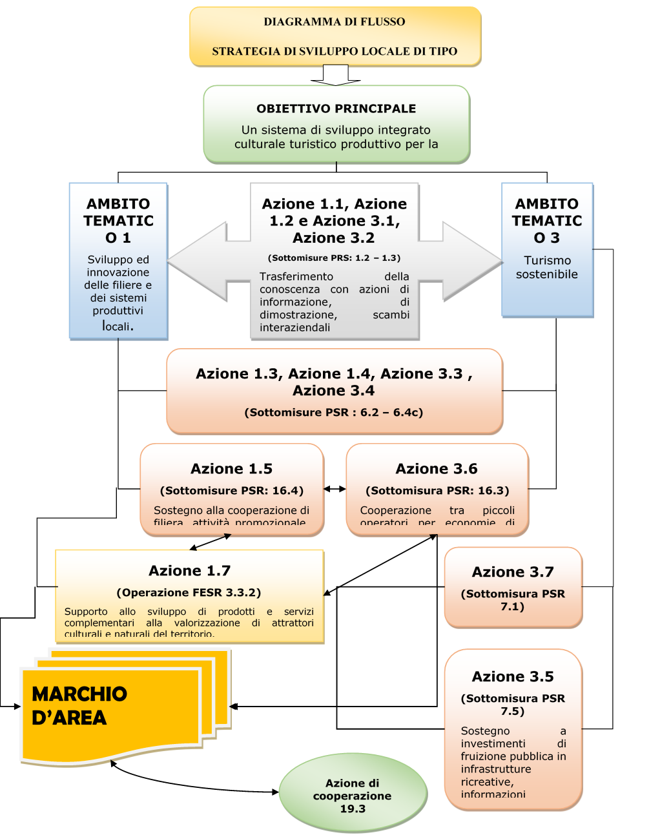

Slide 52
FINE PRIMA PARTE

